Slide 1
Correctness of prefix-function
by徐碧村

Slide 2
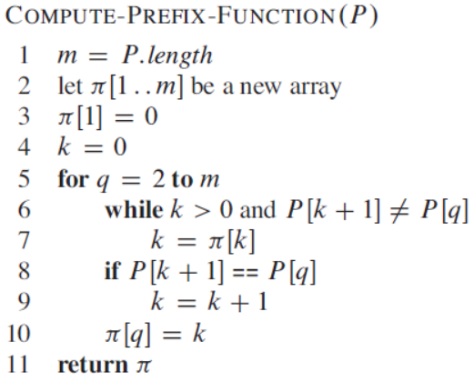

Slide 3

思路
1. 找到所有的前缀P_k, 也就是给定前缀的P_q的真后缀。
2. 通过对前缀函数进行迭代，列出所有真后缀。
3. 是最长的前缀
4. 证明32.5 >> 证明32.6 >>证明推论 >> 证明算法正确性
Notes:
该算法的过程，也是我们证明的思路

Slide 4
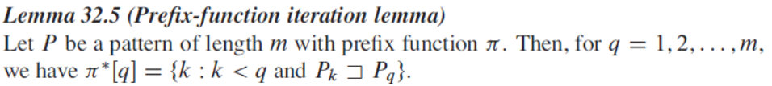

Proof：
1.
归纳法，u=1时，
2.

Slide 5
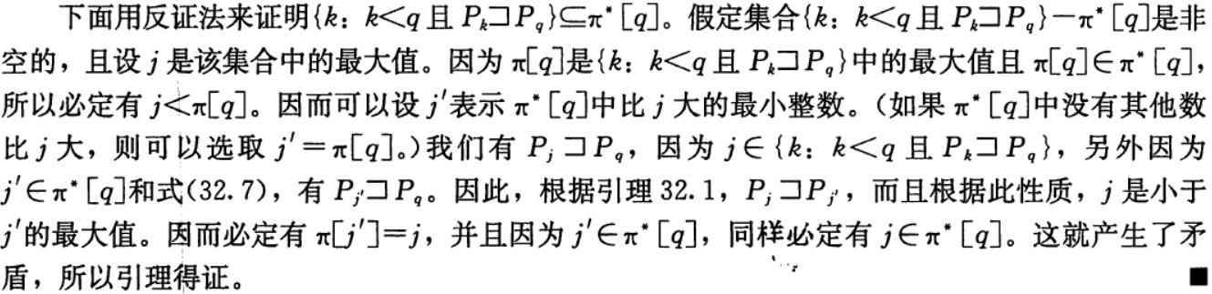
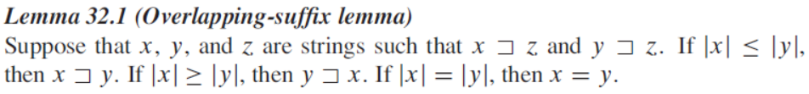

Slide 6
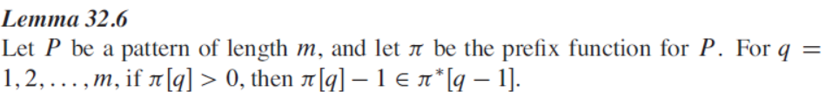
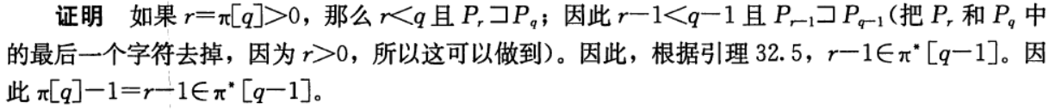

Slide 7
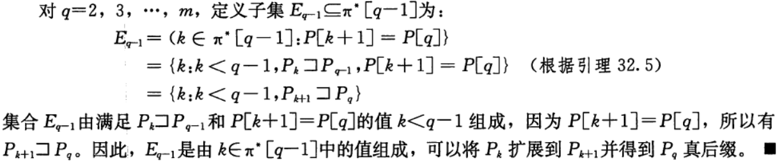
Notes:
定义E,为了更好的说明

Slide 8
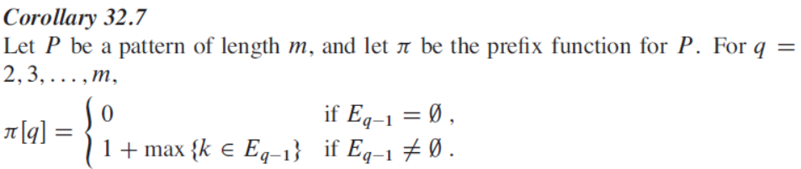
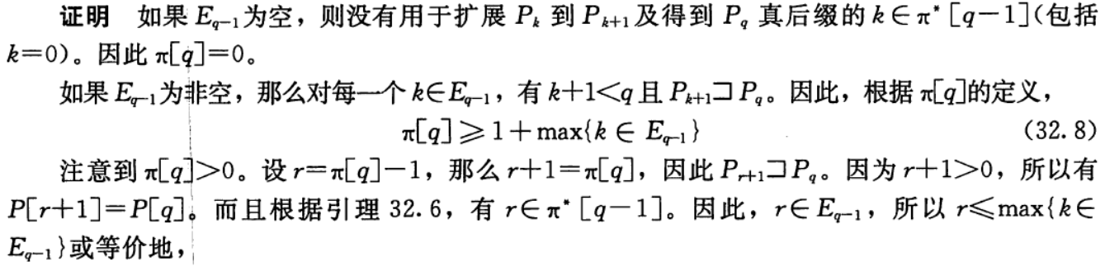
Proof：

Slide 9
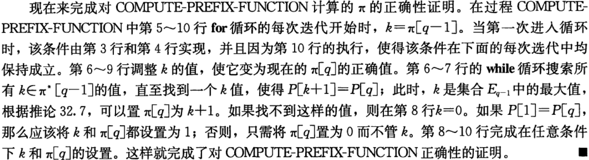
Last step
Notes:
循环不变式。。显然算法可以终止

Slide 11
end

